Slide 1
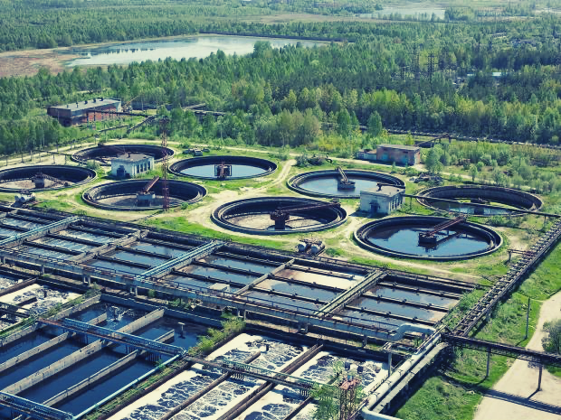

ÇEVRE MÜHENDİSLİĞİ
Bölüm Tanıtım Katoloğu

Slide 2
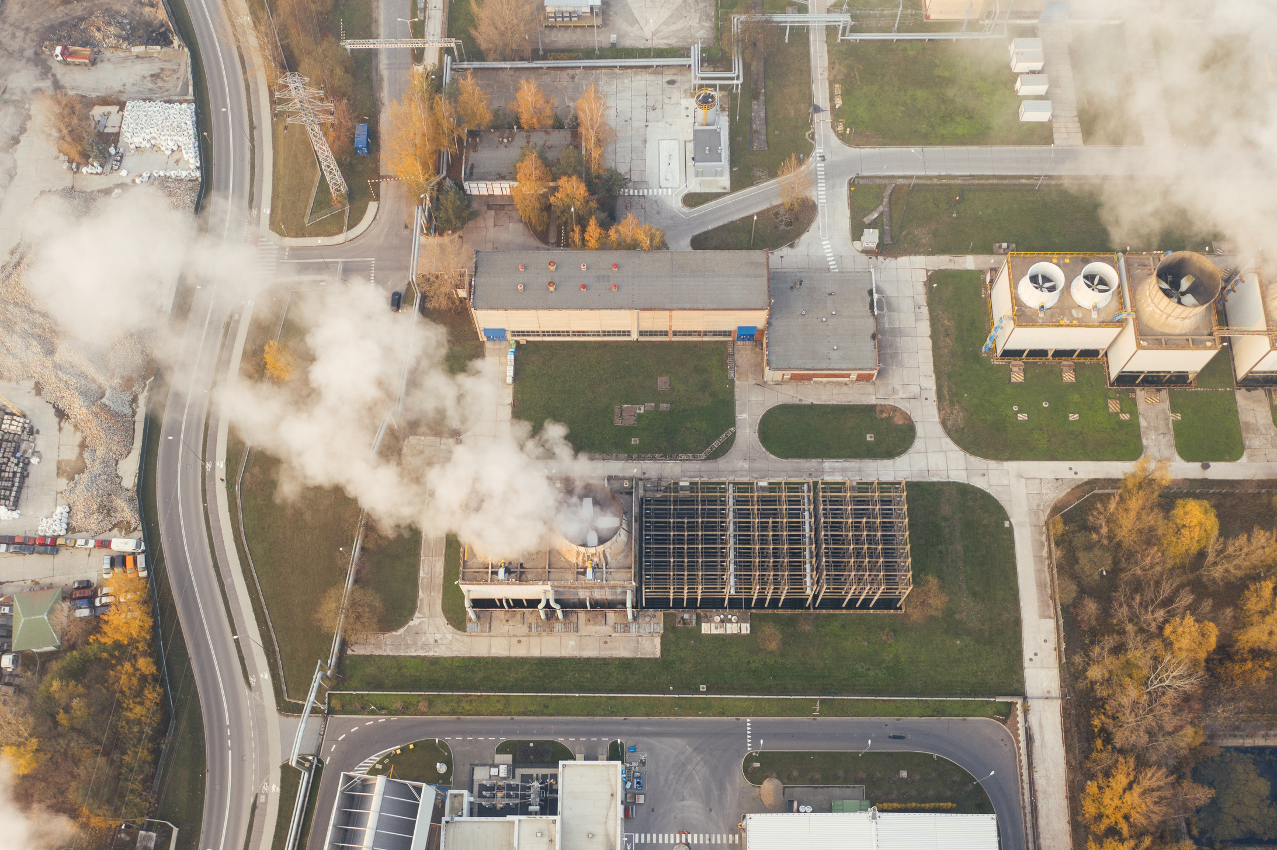
ÇEVRE MÜHENDİSLİĞİ
Çevre Mühendisliği, yerel ve küresel ölçekte, insanları çevrenin, çevreyi de insanların olumsuz etkilerinden korumak, insan sağlığı ve refahı için çevre koşullarını iyileştirmek yönünde temel bilimsel kavramları uygulamaya koyan mühendislik dalıdır.

Slide 3

Mezunlarımız
ne iş yapar?
- İçme ve kullanma Suyu Temini, İletimi, Arıtımı ve Dağıtımı,
- Evsel ve Endüstriyel Atıksuların Toplanması, Arıtılması, Geri Kazanılması ve Uzaklaştırılmaları,
- Yüzey Drenaj ve Yağmur Sularının Toplanması, Deşarjı ve Arıtılması,
- Katı Atıkların Toplanması,Taşınması, Geri Kazanımı, Uzaklaştırılması ve İşlenmesi,
- Zararlı ve Tehlikeli Atıkların Yönetimi ve Bertarafı,
- Çevre Kaynaklarının Modellenmesi,
- Çevre Kirliliğinin Önlenmesine İlişkin Kontrolluk,Yönetim ve Müşavirlik Hizmetleri,
- Farklı Çevresel Kesimlerden Numune Alma, Ölçümleme - Değerlendirme ve Raporlama,
- Gürültü Kirliliğinin Kontrolü ve Önlenmesi,
- Toprak ve Yeraltı Su Kaynaklarının Kirliliğinin Önlenmesi Çalışmaları,
- Çevresel Kirliliğinin Tesbitine İlişkin Denetim, Uygulama ve Yönetim Hizmetleri.

Slide 4

Bölümümüzdeki aktif eğitim programları
  Lisans
  Yükseklisans
  Doktora

Slide 5
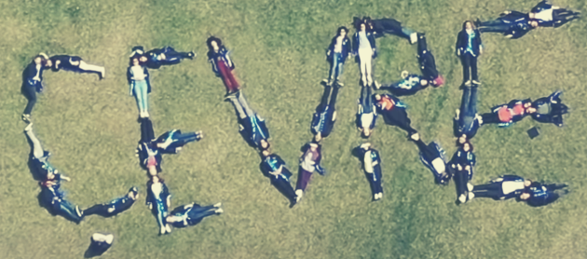
BAİBÜ
Çevre Mühendisliği Bölümü
  Bolu Abant İzzet Baysal Üniversitesi Çevre Mühendisliği Bölümü 2007 eğitim-öğretim yılında lisans, 2007 eğitim-öğretim yılında ise yüksek lisans eğitim-öğretimine başlamıştır. 2007 yılında doktora programı açılmıştır. Bölümümüzde eğitim dili Türkçedir.

Slide 6


Misyon
Çevre Mühendisliği alanında uzman kişiler yetiştirmek; çok yönlü ve kapsamlı Çevre Mühendisliği öğretimi ve yenilikçi araştırma-geliştirme-uygulama faaliyetleri vasıtasıyla çevre ile ilgili toplumsal sorunlara çözümler geliştirmek, aynı zamanda bilgi ve teknoloji üretmek ve yaygınlaştırılmasını sağlamaktır.
Vizyon
Çevre Mühendisliği Bölümü, Bolu Abant İzzet Baysal Üniversitesi (B.A.İ.B.Ü.) Mühendislik Fakültesi bünyesinde Eylül 2007 tarihinde kurulmuştur. Hızla artan çevre sorunlarına karşısürdürülebilir kalkınma yönünde ekolojik çözümlerin geliştirilmesinin gereği olarak 1990’lı yıllardan bu yana Ülkemizde Çevre Mühendisliği Lisans Programı tanımı ve içeriği itibariyle hızla gelişmektedir. Günümüzde, tipik bir Çevre Mühendisliği Lisans Programı, hava, toprak ve su kirliliği kontrolü, küresel iklim değişikliği, doğa koruma, arazi kullanımı ve yönetimi, biyojeokimyasal döngüler ve zarar görmüş ekosistemlerin ıslahı/onarımı gibi konuları kapsamak zorundadır. Çevre Mühendisliği Lisans Programı’nın açılması ile öğrencilere geniş bir yelpazede sunulan bu konular ile ilgili olarak mühendislik, bilimsel ve yönetimsel becerilerin kazandırılması hedeflenmektedir. Bolu Abant İzzet Baysal Üniversitesinde Çevre Mühendisliği Bölümünün açılması ulusal ve uluslararası ölçekte Çevre Mühendisliği vizyonunu zenginleştirecektir.

Slide 7
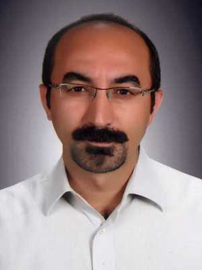
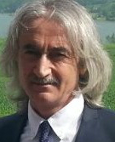
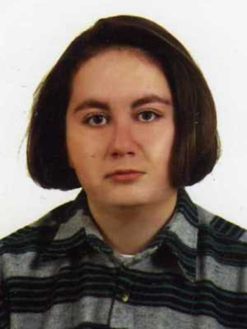
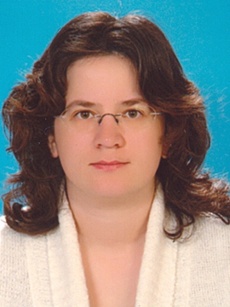
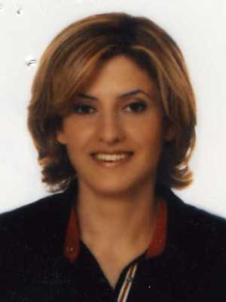
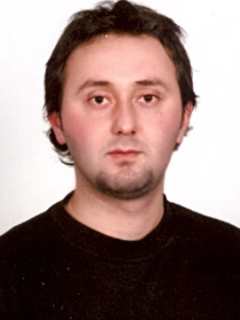
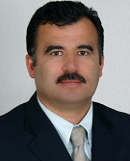
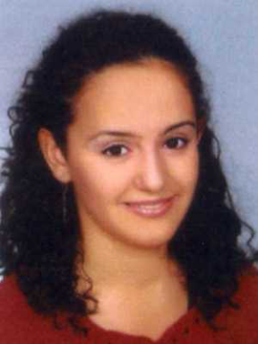
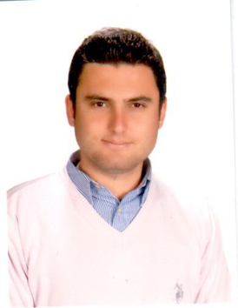
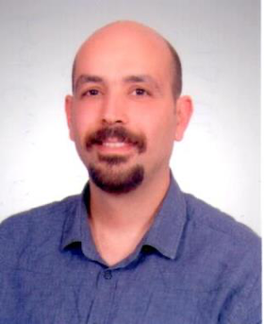
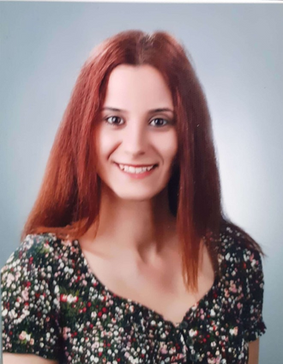
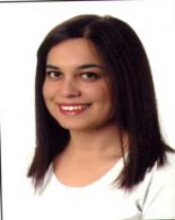
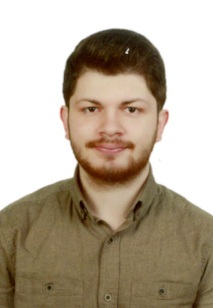
Akademik Kadromuz
Prof. Dr. Nusret KARAKAYA
Prof. Dr. Duran KARAKAŞ
Prof. Dr. Arda YALÇUK
Prof. Dr. Nazlı BALDAN PAKDİL
Doç. Dr. Berrin TOPUZ
Doç. Dr. Akif
ARI
Dr. Öğretim Üyesi Yakup ERMURAT
Dr. Öğretim Üyesi Gamze DOĞDU
Öğretim Görevlisi Dr. Miraç ERYİĞİT
Dr. Öğretim Üyesi Önder GÜLBEYAZ
Araştırma Görevlisi Dr. Pelin ERTÜRK ARI
Araştırma Görevlisi Dr. Tuğçe DEMİR
Araştırma Görevlisi Emre DİKMEN

Slide 8
Laboratuvarlar
ÇEVRE MÜHENDİSLİĞİ AR-GE LABORATUVARI
ATMOSFERİK ARAŞTIRMA LABORATUVARI
KİMYA VE MİKROBİYOLOJİ ARAŞTIRMA LABORATUVARI
HİDROJEOLOJİ VE LİMNOLOJİ ARAŞTIRMA LABORATUVARI
ATIKSU-ARITMA ÇAMURLARI ARAŞTIRMA LABORATUVARI
KİMYA VE ÇEVRE KİMYASI ÖĞRENCİ UYGULAMA LABORATUVARI
ÇEVRE MİKROBİYOLOJİSİ ÖĞRENCİ UYGULAMA LABORATUVARI

Slide 9
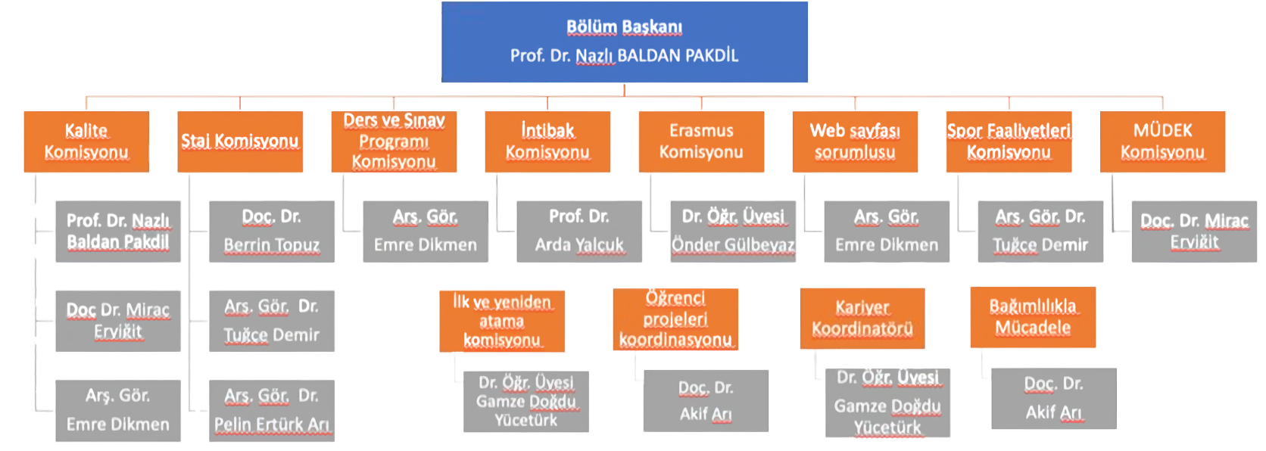
Komisyonlar

